Slide 1
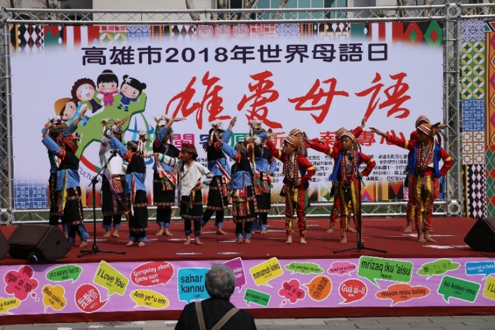
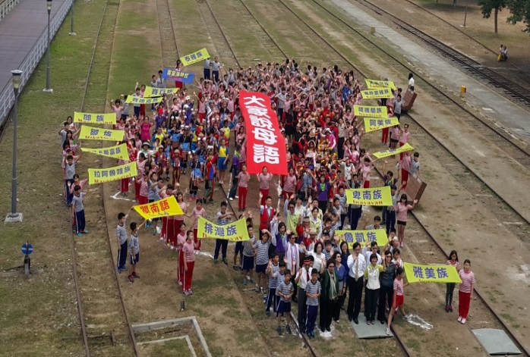
110年度本土語文閩客語教學
支援工作人員增能研習
本土教育重要議題
正興國小 顏銘志
2021.7.6

Slide 2
本土
教育
情感
文化
社會
(歷史、地理)
族群
語言
培養關懷本土情操
尊重差異實踐多元
運用本土語言能力
擴充經驗解決問題
傳承創新本土文化

Slide 3
本土教育重要議題
壹、教育部本土教育實施方案
貳、國家語言發展法
參、本土語文師資培育

Slide 4
壹、教育部本土教育實施方案【與中小學教育有關之重點摘要】
一、本土教育內涵：廣義內涵包括本土文化
教育與本土語言教育。
二、規劃理念：由近而遠、由小而大，循序
發展的教育。希望提升國民的鄉土意識
，促進族群間相互理解，進而建構本國
的文化主體性。

Slide 5
壹、教育部本土教育實施方案【與中小學教育有關之重點摘要】
三、實施目標：
(一)健全本土教育制度。
(二)盤整本土教育資源。
(三)深化本土教育學術研究。
(四)精進學校教師與課程。
(五)推廣本土教育的終身學習。

Slide 6
壹、教育部本土教育實施方案【與中小學教育有關之重點摘要】
四、執行策略摘要：
(一)圖書館設置本土資料專區。
(二)定期辦理國中小教師之本土教育
增能研習課程。
(三)補助研發各領域之本土教育補充
教材或教學資源。

Slide 7
壹、教育部本土教育實施方案【與中小學教育有關之重點摘要】
四、執行策略摘要：
(四)補助國中小實施「本土教育結合各
領域」教學計畫。
(五)鼓勵及補助高級中等以下學校成立
本土文化社團。
(六)辦理本土文化教育推展貢獻獎。

Slide 8
貳、國家語言發展法【重點摘要】
第1條
為尊重國家多元文化之精神，促進國家語言之傳承、復振及發展，特制定本法。
國家語言之傳承、復振及發展，除其他法律另有規定外，依本法之規定。
第3條
本法所稱國家語言，指臺灣各固有族群使用之自然語言及臺灣手語。
第4條
國家語言一律平等，國民使用國家語言應不受歧視或限制。

Slide 9
貳、國家語言發展法【重點摘要】
第9條
中央教育主管機關及直轄市、縣（市）主管機關應保障學齡前幼兒學習國家語言之機會。 中央教育主管機關應於國民基本教育各階段，將國家語言列為部定課程。 學校教育得使用各國家語言為之。
第10條
中央教育主管機關應培育國家語言教師，並協助直轄市、縣（市）主管機關以專職方式聘用為原則。 國家語言師資培育及聘用辦法，由中央教育主管機關會同中央目的事業主管機關另定之。

Slide 10
貳、國家語言發展法【重點摘要】
第15條
中央目的事業主管機關應辦理各國家語言能力認證。
中央目的事業主管機關辦理前項認證應徵收之規費，必要時得免徵、減徵或停徵。
第18條
本法除第九條第二項規定於十二年國民基本教育課程綱要總綱自國民小學、國民中學及高級中等學校一年級開始實施後三年施行外，自公布日施行。

Slide 11
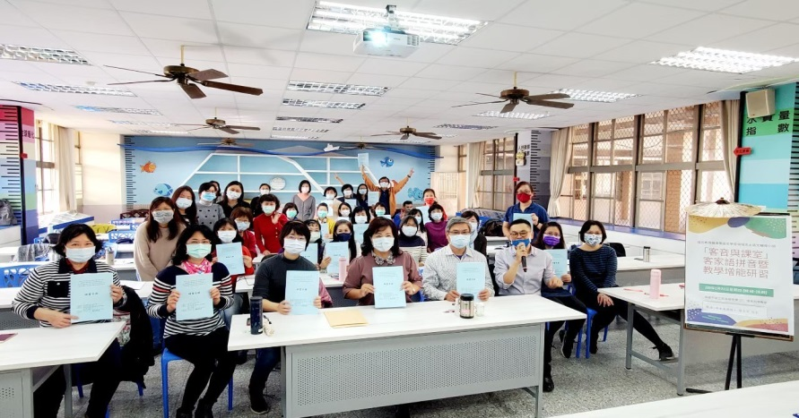
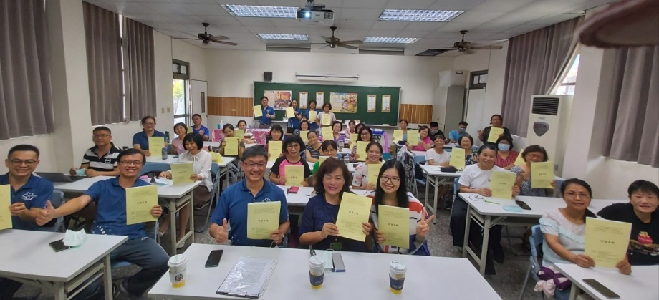
參、本土語文師資培育
一、本土語文師資職前教育課程。
二、教師在職進修第二專長。
三、學士後專班(教育學分班)。

Slide 12
參、本土語文師資培育
※學士後專班(以高雄師範大學國小閩南語文
專長學士後教育學分班為例)
一、招生對象(報考資格)：應具備以下三項
(一)具有學士以上學位證書。
(二)取得閩南語中級以上能力證明。
(三)最近5年內曾於高中以下學校從事閩南
語文教學工作實際服務累計滿6學期，
且為現職之閩南語文教學支援工作人
員或代理教師。

Slide 13
參、本土語文師資培育
二、修習課程：
(一)專門課程(至少10學分)、教育專業課
程(至少36學分)、閩南語文專長課程
(至少24學分)、職訓及生涯規劃課程
(2學分)。
(二)應先參加「基礎數學」測驗，若未達
70分者，須先行修畢「普通數學」成
績及格後，才能修習「數學領域概論」

Slide 14
參、本土語文師資培育
三、上課時間：
(一)學期中週一至週五晚上。
(二)暑假週一至週五白天。
四、修業年限：二年
五、甄選方式：書面資料審查(100%)
《……服務證明、學習計畫、其他
有利資料》

Slide 15
參、本土語文師資培育
※學士後專班如何成為正式教師
修畢課程，取得師資職前教育證明書。
參加(通過)教師資格考試
參加教育實習或教學演示
取得教師證書
參加教師甄試(錄取)
成為正式教師

Slide 16
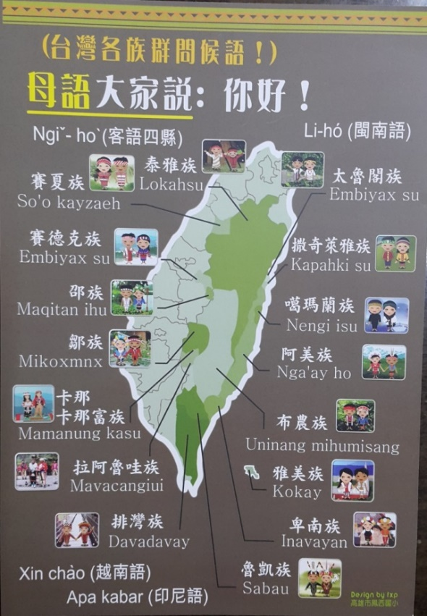
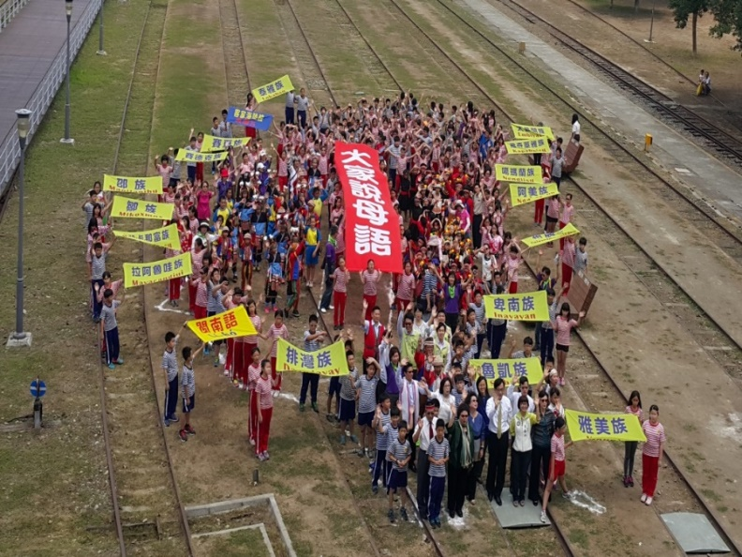
母語釘根 共下行
Uninang Mihumisang
感謝聆聽，敬請指導！

